Slide 1


Izobraževanje na daljavo v času epidemije Covid-19
Zavod RS za šolstvo
Poročevalca: dr. Tanja Rupnik Vec, dr. Branko Slivar
Avtorji poročila: dr. Tanja Rupnik Vec, dr. Branko Slivar, mag. Renata Zupanc Grom, dr. Stanka Preskar, dr. Monika Mithans, Saša Kregar, dr. Milena Ivanuš Grmek, mag. Vera Bevc, dr. Ada Holcar Brunauer, dr. Kristijan Musek Lešnik
Sodelavci: dr. Vinko Logaj, dr. Fani Nolimal, dr. Katica Pevec Semec, mag. Andreja Bačnik, Petra Košnik, mag. Nada Nedeljko

Slide 2
Cilji raziskave
Raziskava sledi trem temeljnim ciljem:
ugotoviti prevladujoče doživljanje in prakse izobraževanja na daljavo slovenskih učiteljic in učiteljev na različnih nivojih izobraževanja v času epidemije Covid-19 ter njihovo doživljanje sodelovanja z različnimi deležniki,
ugotoviti doživljanje in izkušnje učencev s poučevanjem in učenjem na daljavo v času epidemije Covid-19,
ugotoviti prevladujoče karakteristike pedagoškega vodenja v času zaprtja šol s perspektive ravnateljev.

Slide 3
Raziskovalna vprašanja - učitelji
Cilj 1: Ugotoviti prevladujoče poglede in prakse izobraževanja na daljavo slovenskih učiteljic in učiteljev na različnih nivojih izobraževanja v času epidemije covid-19 ter njihovo zaznavanje sodelovanja v šolskih kolektivih.
Kako so učitelji doživljali izobraževanje na daljavo v primerjavi s poukom v razredu?
Kako so učitelji organizirali in izvajali pouk na daljavo s pomočjo digitalne tehnologije?
Kako so učitelji v času izobraževanja na daljavo prilagajali učne cilje in obseg učnih vsebin?
Katere didaktične pristope/strategije so učitelji uporabljali pri izobraževanju na daljavo?
Kako so učitelji vrednotili znanje učencev v času izobraževanja na daljavo?
Kako so zagotovili varnost in spodbudnost učnega okolja?
Kako so učitelji zaznavali prednosti in izzive izobraževanja na daljavo?
Kako so učitelji vrednotili lastno usposobljenost za izobraževanje in vzgajanje na daljavo?
Kako so učitelji zaznavali sodelovanje v kolektivu oz. z različnimi deležniki v času izobraževanja na daljavo?

Slide 4
Raziskovalna vprašanja -učenci
Cilj 2: Ugotoviti doživljanje in izkušnje učencev s poučevanjem in učenjem na daljavo v času epidemije Covid-19.
Kako so učenke in učenci ter dijakinje in dijaki doživljajo pouk na daljavo?
Kako poteka pouk na daljavo s perspektive učenk in učencev?
S kakšnimi miselnimi izzivi se učenke in učenci srečujejo pri izobraževanju na daljavo?
Kako poteka pridobivanje ocen na daljavo?

Slide 5
Raziskovalna vprašanja -ravnatelji
Cilj 3: Ugotoviti, kako so ravnateljice in ravnatelji slovenskih osnovnih in srednjih šol v času izobraževanja na daljavo izvajali pedagoško vodenje
Kako so ravnateljice in ravnatelji organizirali, spremljali in evalvirali (vrednotili) vodenje šole na daljavo?
Kako so ravnateljice in ravnatelji organizirali, spremljali in vrednotili učenje in poučevanje na daljavo (urnik učenja in poučevanja na daljavo)?
Kako so ravnateljice in ravnatelji podpirali /organizirali in vrednotili podporo strokovnim delavcem pri učenju in poučevanju na daljavo?
Kako so ravnateljice in ravnatelji izvajali konference strokovnih delavcev in vrednotili izvedbo konferenc?
Kako so ravnateljice in ravnatelji podpirali sodelovanje in komunikacijo med različnimi deležniki (sodelavci, s starši)?

Slide 6
Zbiranje podatkov (21.5. = 8 teden ID ->; FS: 1. teden junija)
Viri podatkov
Vprašalnik za učitelje (N= 7382)
  OŠ (2327 RP + 3663 PP) = 29%
  SŠ 1393 = 20%
Vprašalnik za učence (N= 24684)
  OŠ: 13% populacije
  SŠ: 10% populacije
Vprašalnik za ravnatelje (N=406)
Fokusne skupine za učitelje in ravnatelje
  7 fokusnih skupin: 37 učiteljev, 16 ravnateljev

Slide 7
Izobraževanje na daljavo s perspektive učiteljic in učiteljev
Rezultati vprašalnika
Analiza intervjujev v fokusnih skupinah

Slide 8
Doživljanje poučevanja na daljavo

Slide 9
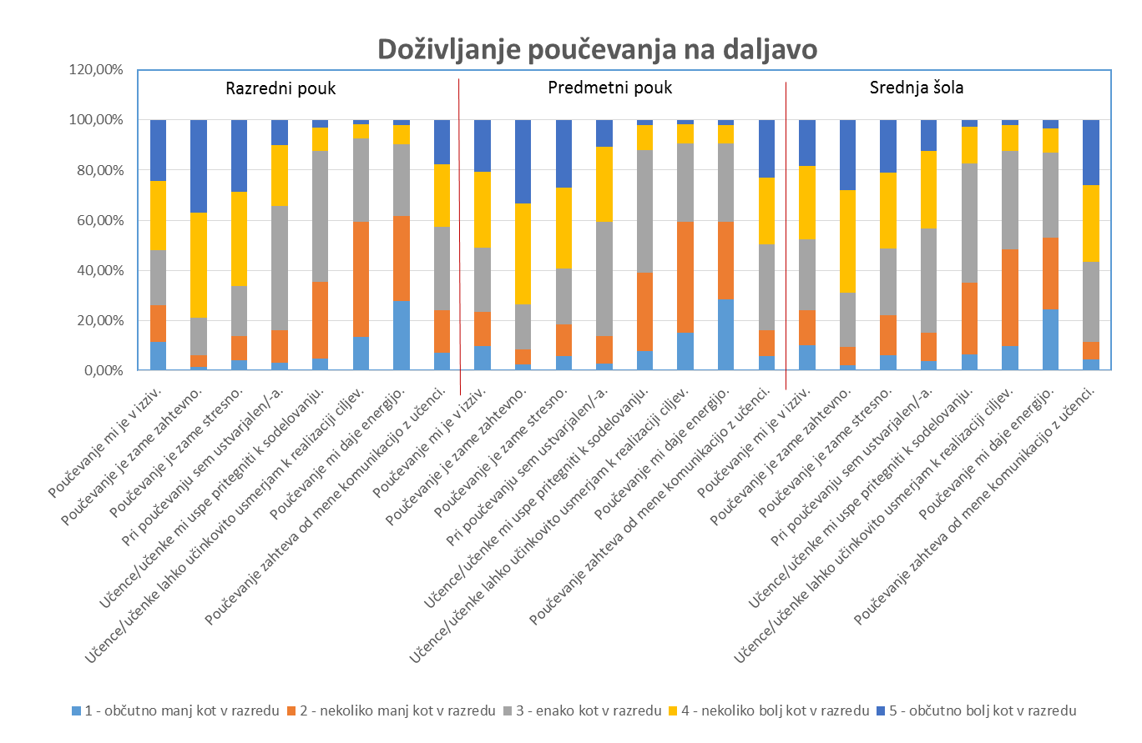

Slide 10
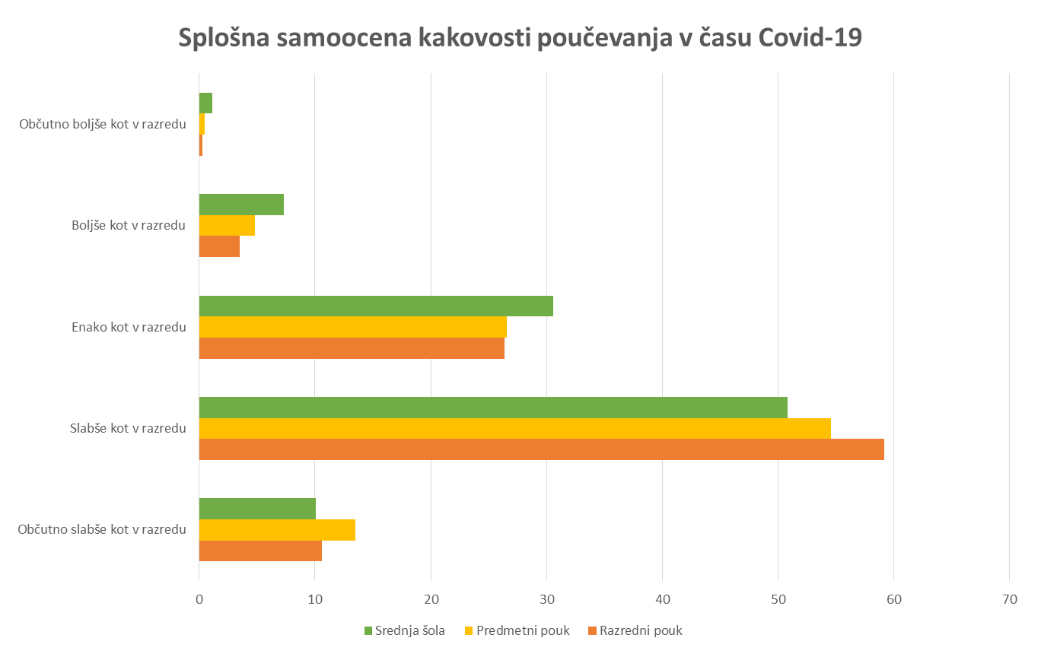

Slide 11
Organizacija pouka in uporaba IKT

Slide 12
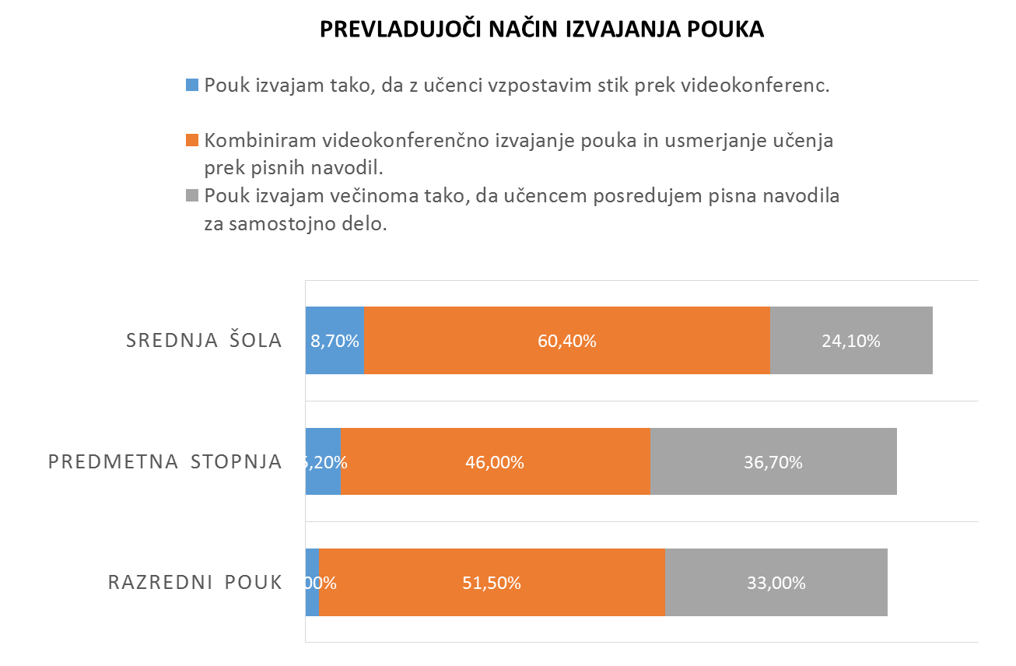

Slide 14
Učni cilji in vsebine

Slide 15
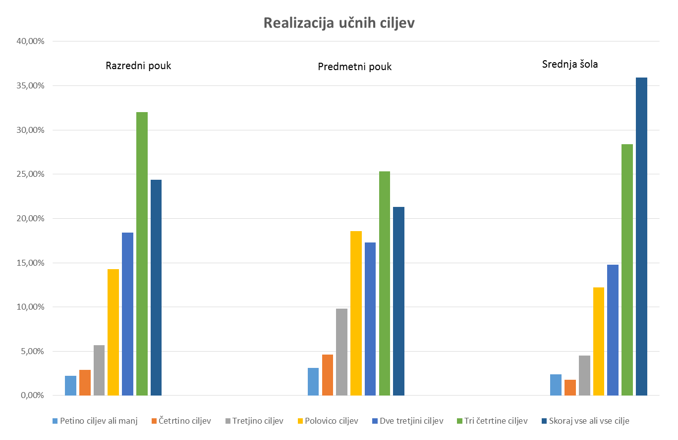

Slide 16
5-stopenjska lestvica:
1 – se ne strinjam 2 – delno se strinjam
3 – niti-niti 4 – se strinjam 5 – se zelo strinjam

Slide 17
Vrednotenje znanja

Slide 18
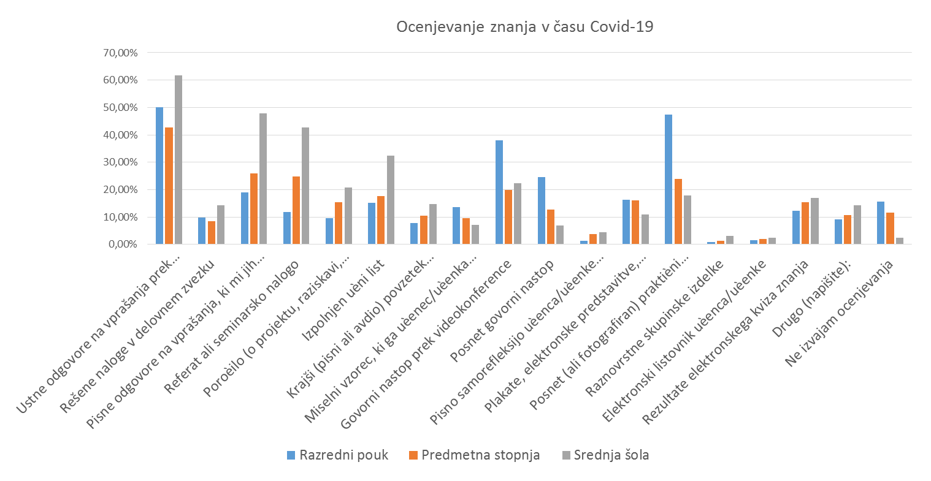

Slide 19
Varnost in spodbudnost učnega okolja

Slide 20
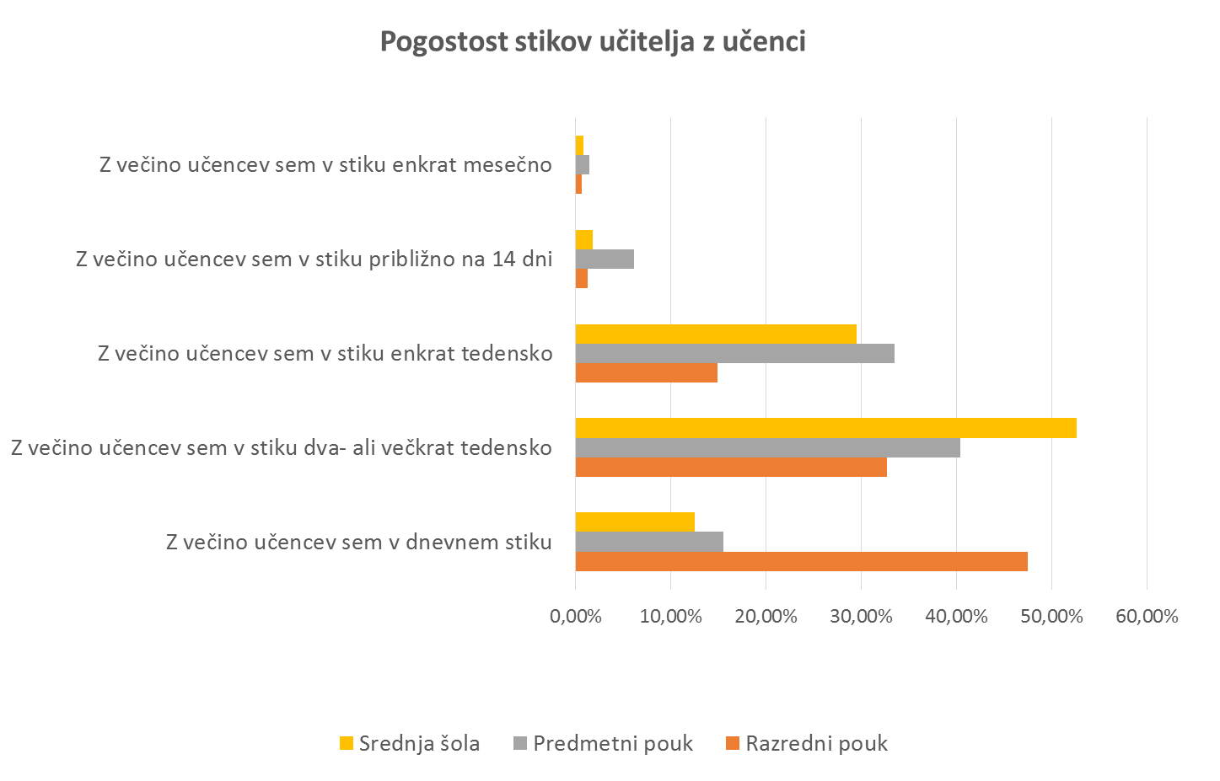

Slide 21
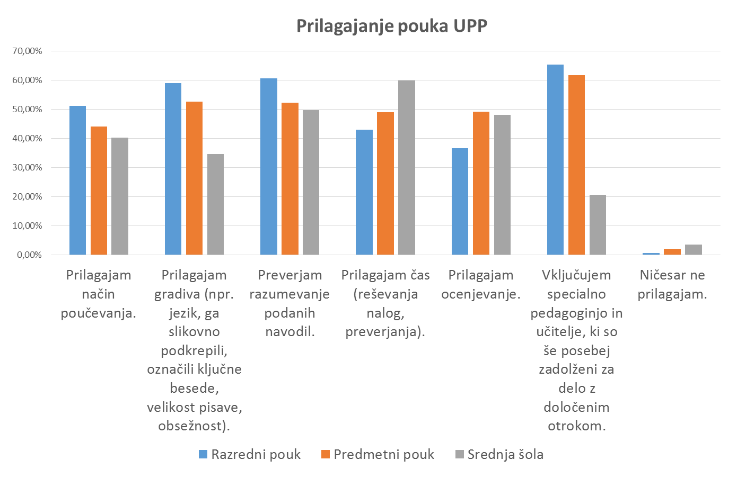

Slide 22
Prednosti in izzivi poučevanja na daljavo s perspektive učiteljev

Slide 23
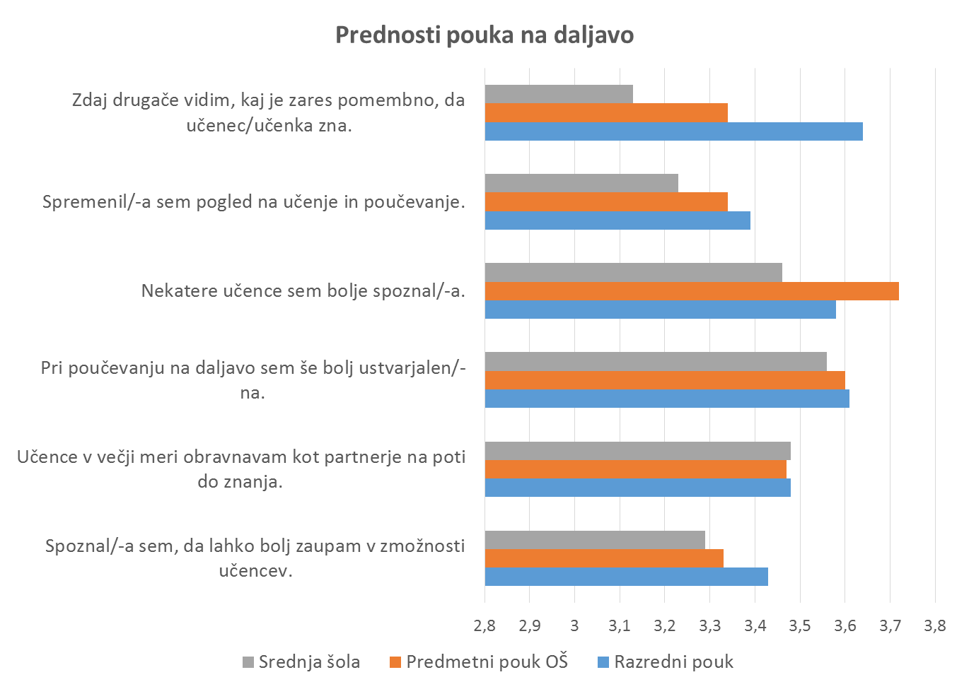

Slide 24
Usposobljenost za izobraževanje na daljavo

Slide 25
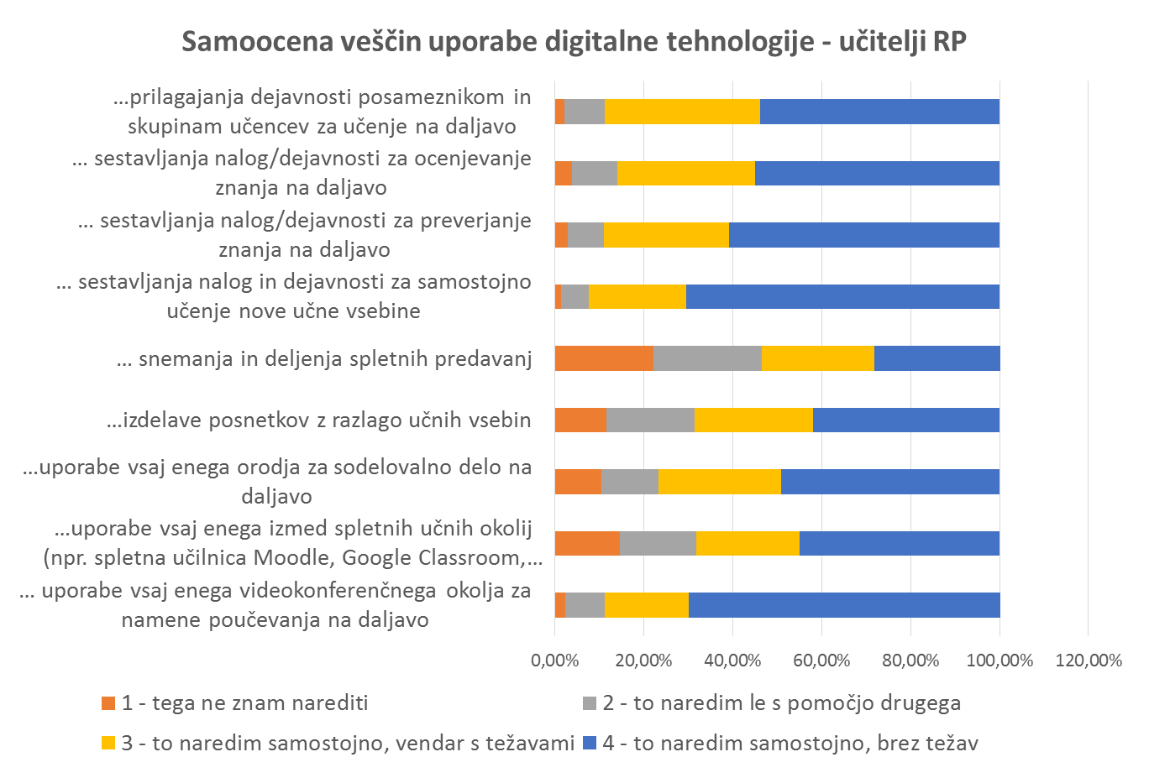

Slide 26
Sodelovanje

Slide 28
Učenci in učenke

Slide 29
Rezultati doživljanja izobraževanja na daljavo

Slide 30
Težave, s katerimi se pri svojem učenju srečujejo učenci in dijaki v času pouka na daljavo

Slide 31
Priložnosti dela na domu v času epidemije korona virusa, kot jih zaznavajo učenci in dijaki

Slide 32
Samoocene učenja učencev in dijakov v času izvajanja pouka na daljavo, v primerjavi z učenjem, ko pouk poteka v razredu

Slide 33
Doživljanje odnosa z učiteljem

Slide 34
Ravnateljice in ravnatelji

Slide 35
Organizacija izobraževanja na daljavo

Slide 36
Področja potreb za dodatnim znanjem ravnateljev za učinkovito podporo učiteljev

Slide 37
Kako pogosto ste izvajali podporo strokovnim delavcem?

Slide 38
Izvajalci usposabljanja strokovnih delavcev za izobraževanje:

Slide 39
Na katerih področjih izvajanja izobraževanja na daljavo so učitelji potrebovali največ podpore

Slide 40
Na katerih področjih vodenja šole na daljavo imate po vašem mnenju največje vrzeli:

